Slide 1

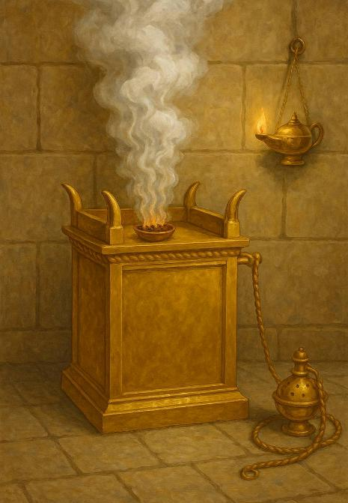
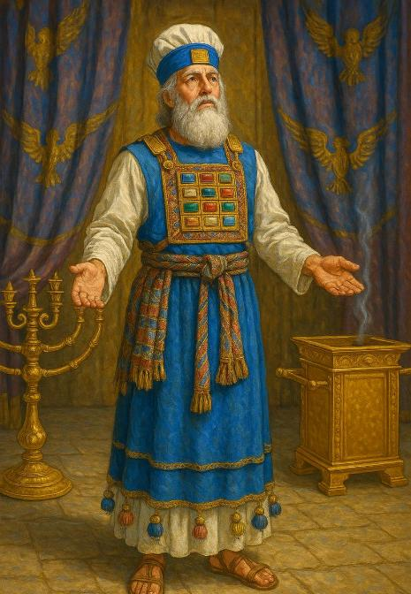
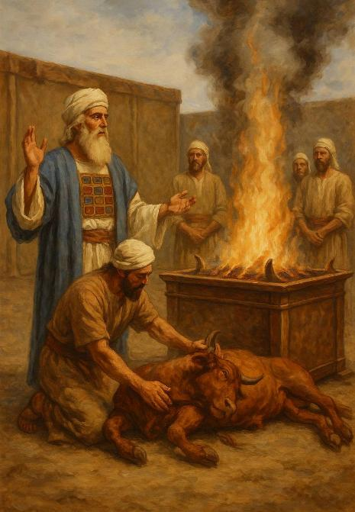
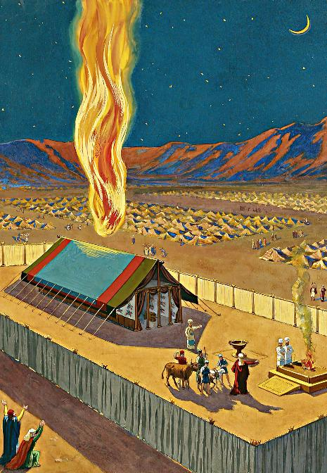
A TENTI
Les 13 fu 27 September 2025

Slide 2
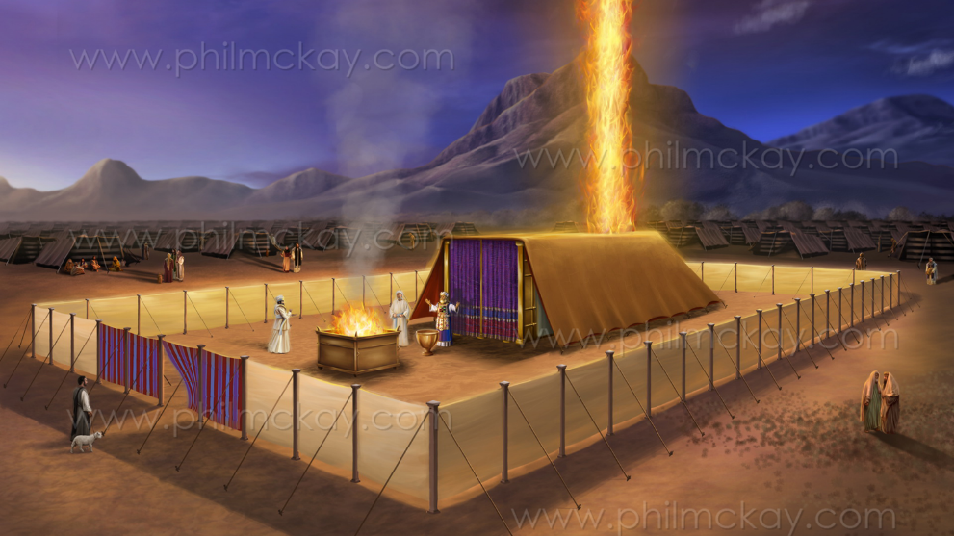
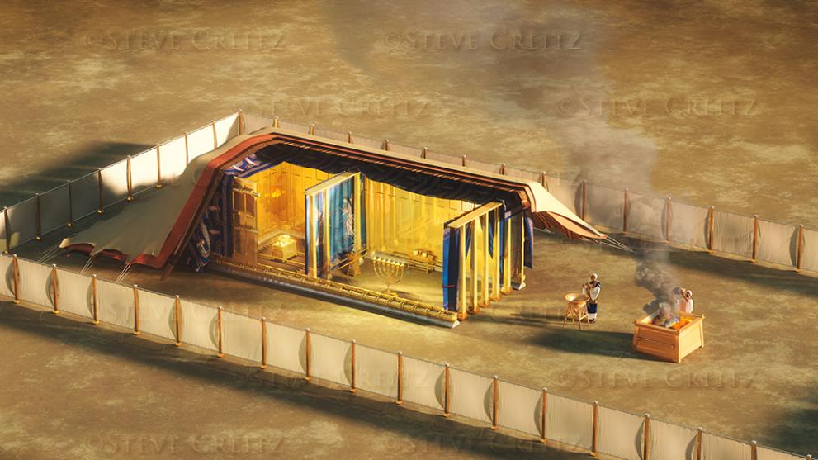
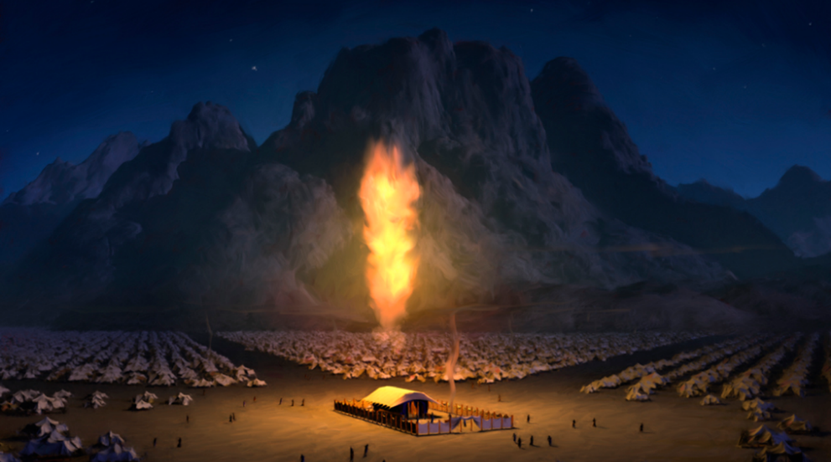
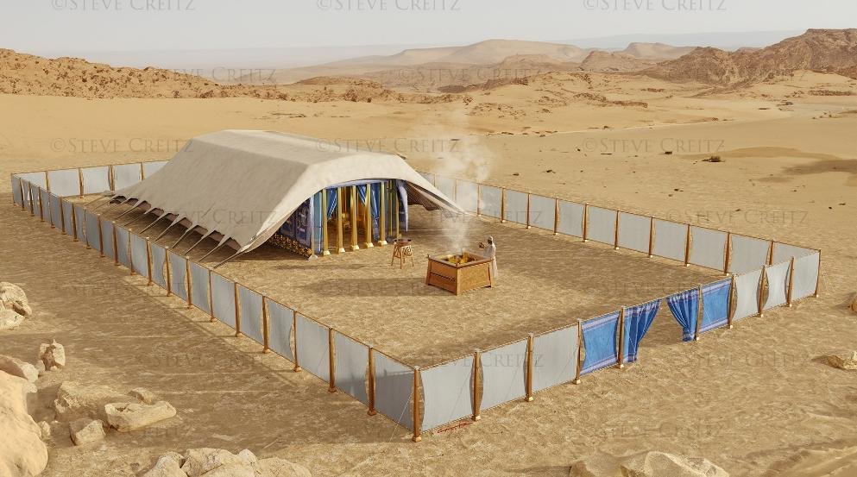
“Dan a wolku ben de tapu a Tenti fu a komakandra.A glori fu Masra furu a Tenti.[ …] fu di a wolku ben de tapu a Tenti te deiten,owktu na neti. A heri oso fu Israel ben kan si en ala presi pe den ben go.” Eksodes 40 : 34,38

Slide 3

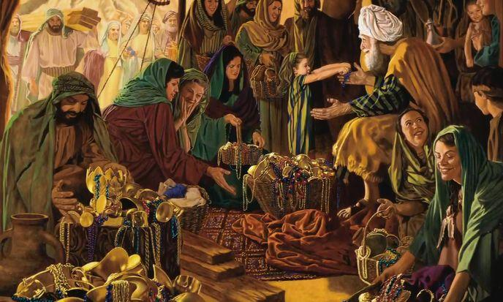

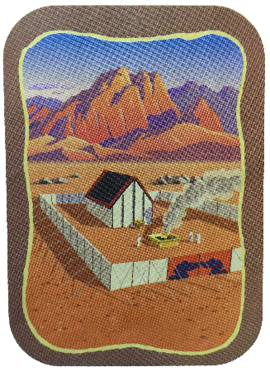
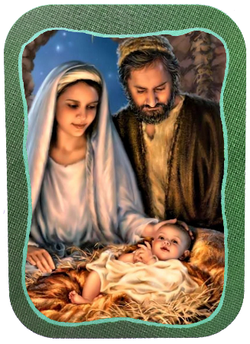
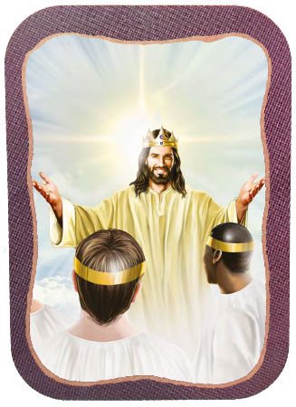







Den kriboi kapitri fu Eksodes e go abra den fini- fini sani fa a Tenti musu meki nanga fa a anbegi musu seti.
Den ben de spesrutu momenti, pe den sma ben wroko makandra, owktu gi nanga prisiri – ibriwan, fa a man – fu a bigi wroko disi fu Gado.
A moro bigi sani fu sainde Gado gi fa den ben musu meki a Tenti, di den ben man tya,na En winsi fu libi mindri En folku.( Eks.25:8). En winsi kon fu si in Yeises,e'n a sa de nanga ala glori,te wi ala sa de nanga En, tapu a Nyun Grontapu.
A Sreka:
  A Sabat ( Eks.35:1-3)
  A fri ofrandi ( Eks.35:4-36:7)
A Tenti:
  A Meki ( Eks.36:8-39:43)
  A Anbegi ( Eks.40:1-38)
Tra Tenti:
  Yeises nanga a Nyun Yerusalem.

Slide 4
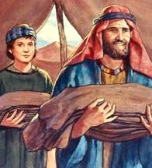
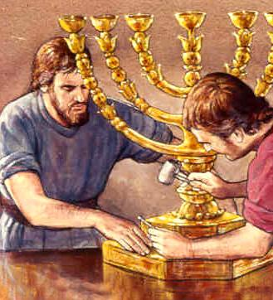
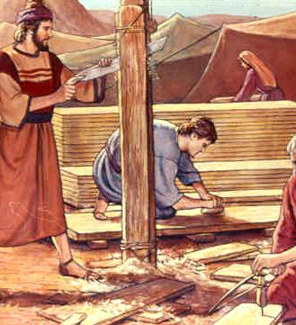
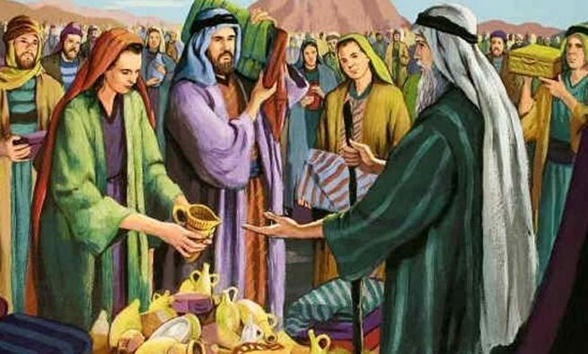
A SREKA

Slide 5

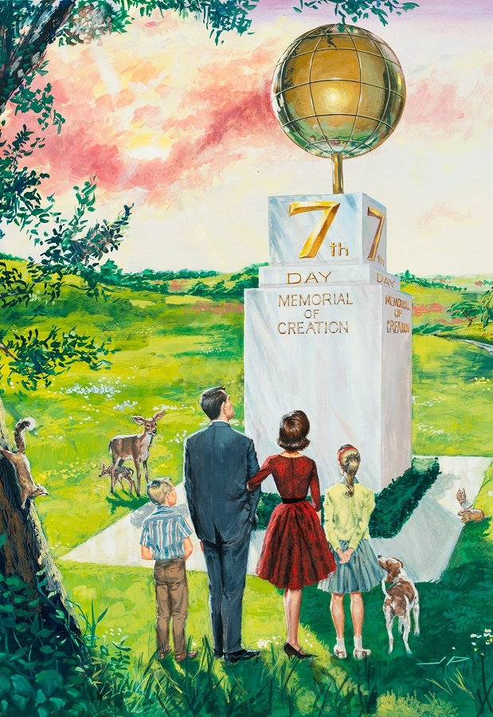
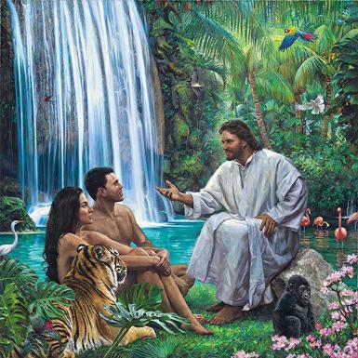
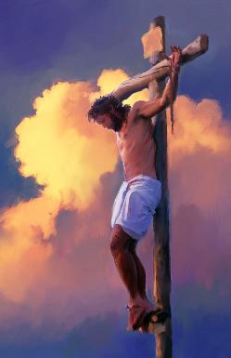
A SABAT
“Siksi dei, yu sa wroko, ma di fu seibi sa de wan santa dei,wan dei fu Sabat rostu fu Masra. A winsi suma sa du ini wan wroko tapu a dei dati, sa musu kiri” (Eks.35:2)
Baka di a ben abi wan pikinso (faya) fu a glori fu Gado, Moses taigi a pipel “ san Gado ben komandi"(Eks. 35:1-4). Den sori disi ben de fu a libi makandra nanga Gado ini ten ( Sabat) nanga a presi ( a Tenti).
Gado poti a Sabat fu abi wan spesrutu ten gi wi fu prisiri fu de nanga En di meki wi.( Gein.2:1-3; Eks.20:11) e’n a memre Israel a sani disi , wan syatu pisi ten fosi A brotyas den Tin Kebot. ( Eks.16:22-29).
A Sabat e memre wi dati na Gado na wi Mekiman nanga Ferlusuman.( Deut. 5:15) e’n ai tyari wi na a tendekon pe wi kan prisiri fu de nanga En fu te’go. (Yes.66:22,23).

Slide 6

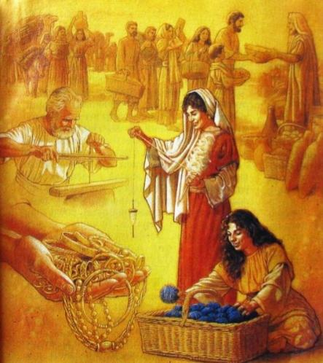
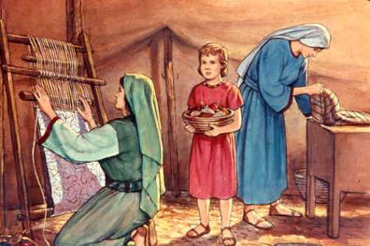
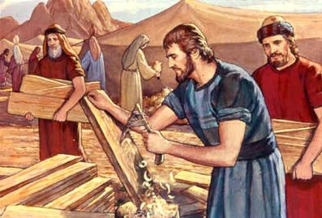
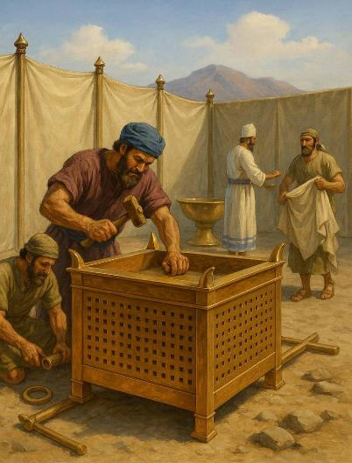
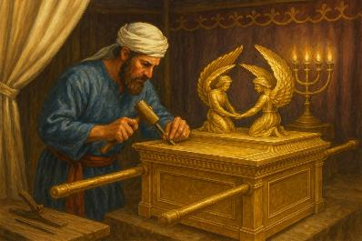
A FRI OFRANDI
“Fu san yu abi, teki wan ofrandi gi Masra. Alaman di wani ,musu tya wan ofrandi gi Masra fu gowtu, sulfru nanga kopro.[…]. Alaman di sabi wroko bun , na yu mindri musu kon fu meki alasani fa Masra komandi.” (Eks.35:5,10)
Tu fasi ben de fu gi fu a wroko fu a Tenti: gi san yu abi owktu yu ben kan du a wroko.
Moro leki 1000 kilo gowtu , abra 3000 kilo solfru nanga moro leki 2500 kilo kopro den gebroiki , nanga udu nanga tra sortu sani.( Eks. 38:21-31).
Pe ala disi kmoto ? Furu fu disi kmoto fu san den Isralit teki fu den Egepti sma, di den ben gwe. ( Eks.11:2).
Moro so, a wroko fu den di ben e nai meti buba ,den di e ben e triki. Den temreman. Den di e wroko udu .Di e wroko gowtu , solfru ben de fanowdu…
Alamala ben wani fu wroko makandra nanga Besaliel, Aholiap nanga den tra wrokoman, na so wan fasi, dati den aksi Moses fu tapu a folku , fu no tya moro ofrandi.(Eks.36:3-7).
Fu du a wroko , a Santa Yeye,gi ala den wrokoman spesrutu koni . ( Eks. 35:30-36:2). A srefi fasi A tan gi den, den koni disi san ben de fanowdu na ala di ben wroko makandra ini a wroko fu Gado.

Slide 7

“Gado gi man nanga uma en diri kado. Ala sma kisi na en fasi. No alamala abi a srefi krakti nanga maniri , noso a srefi dipi koni. Ma ala musu gebroiki en kado ini a wroko fu Masra, a wasi fa a pikin. A getrow wrokoman e du nanga koni den sani di a kisi fu du.”
E.G.W. (The Upward Look, December 31)

Slide 8
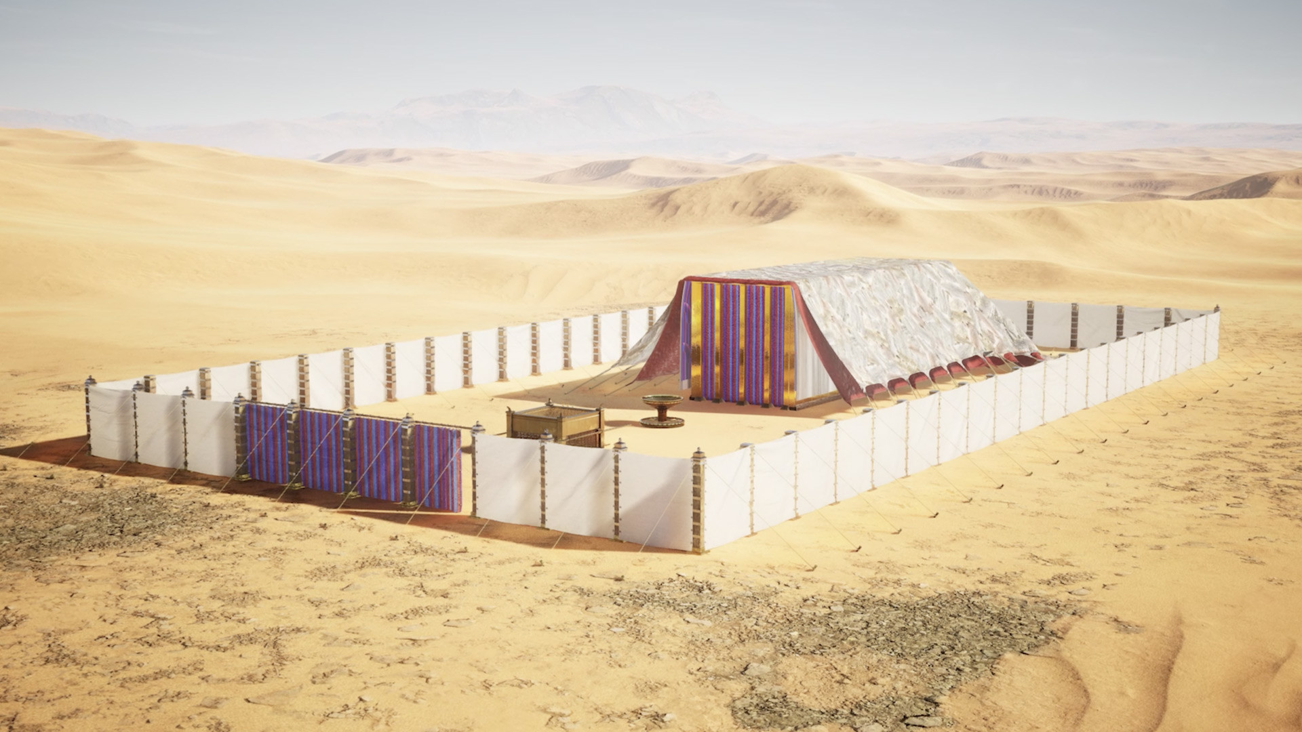
A TENTI

Slide 9

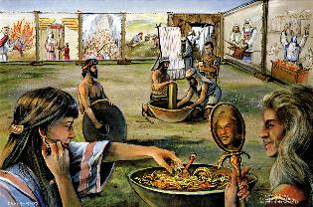
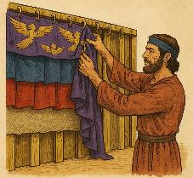
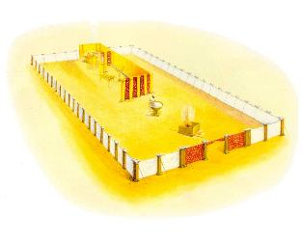
FA A MUSU DU
“Moses inspekteri a wroko e'n a si dati den ben du yoisti fa Masra ben komandi Dan Moses blesi den.” (Eks. 39:43)
Sortu sani ben de fanowdu fu a Tenti fu a kon makandra , sodati a ben kan du fa a ben fiti?
A Tenti ( Santa nanga a Moro Santa presi)
A gowtu Kisi
A Brede tafra
Pe a lampu musu tnapu
A altari fu switismeri
A altari fu bron ofrandi
A kopro beki
A prasi
A efot
A borsu saka
Den tra sani fu weri

Slide 10

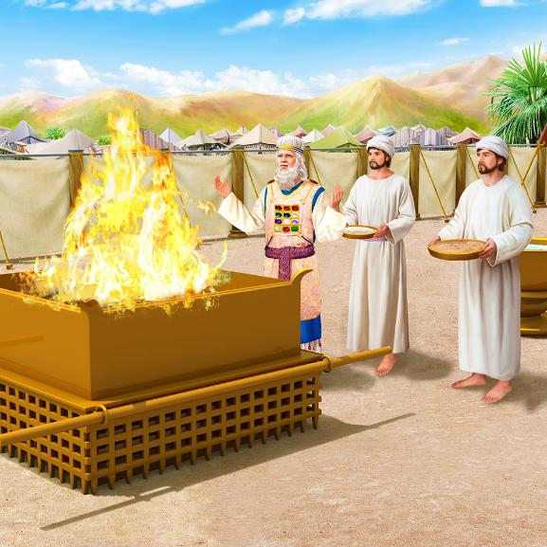
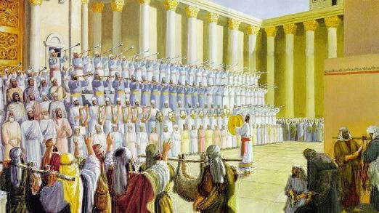
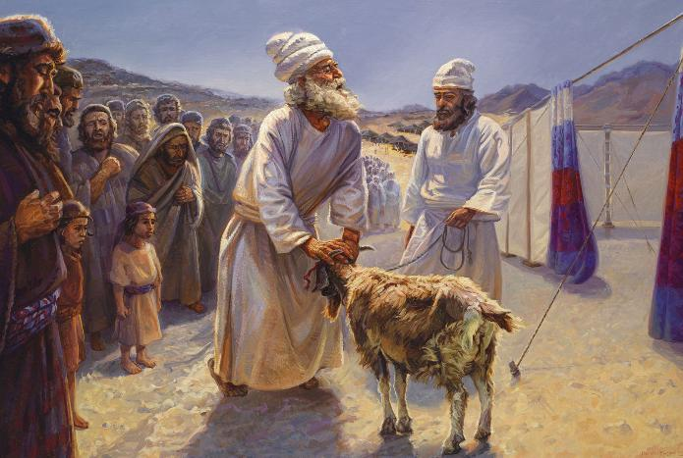
FA A MUSU DU
Di a meki kba, tu difrenti sani ben du ini a Santa presi.( a Tenti nanga a prasi): di fu aladei, nanga di fu ala yari. Den difrenti santa fesa, te yu poti den makandra e leri wi dati:
Gado no lobi sondu
Gado e ferlusu a sondari
Gado sa figi takrusma puru
Gado e gi wi a dyaranti dati a tendekon sa de wan fu glori
Ini den aladei dinst,Gado e sori wi a pasi pe ai gi a sondari pardon nanga prisiri: nanga a dede fu wan meti, di no du noti.” A Pikinskapu fu Gado, di e puru a sondu fu grontapu.”( Yoh.1:29).
Nanga a dinst fu ala yari, ( a Dei fu Meki bun) ,Gado sori fa En sa figi sondu puru fu a kosmos,sofasi En e sori a solusion gi a problema fu a takru.( Singi 73:17).
A Santapresi owktu , ben de a presi fu anbegi Gado, prijse en en sori tangi.

Slide 11

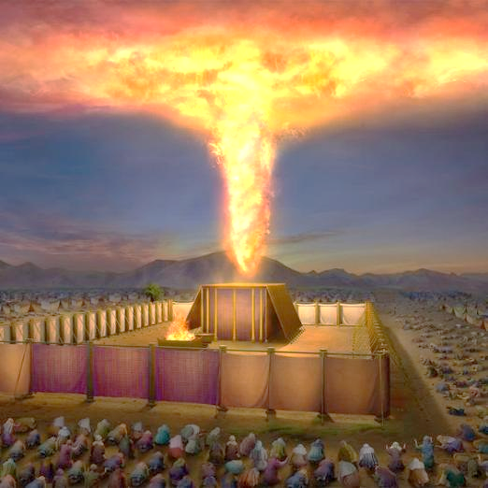
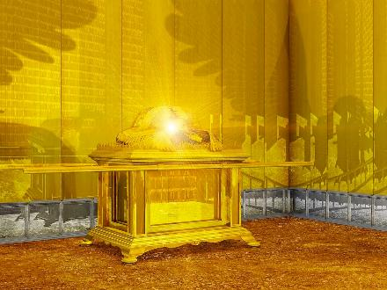
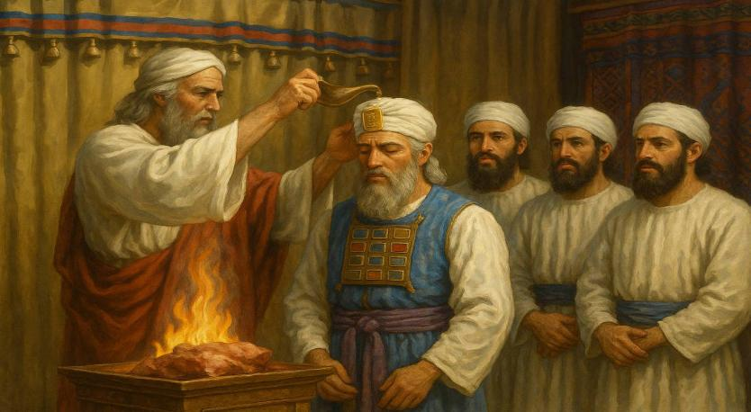
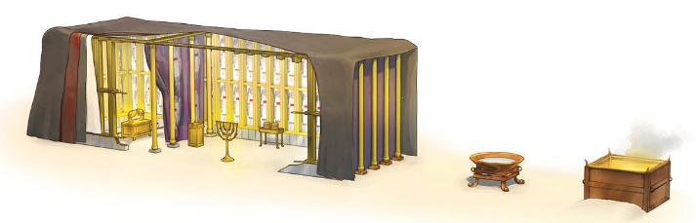
A ANBEGI
“Dan a wolku ben de tapu a konmakandra tenti. A glori fu Masra furu a tenti.” (Eks. 40: 34)
A Buku Eksodes e tapu nanga a anbegi na a Santapresi nanga den domri. A stari fu a pisi disi ,sondro dege dege na Gado, di e furu alasani fu di a de drape nanga En glori( Eks. 40:34) Dati a de drape e go doro fu tan nanga a Tenti ini a wolku e'n ini a Syekina( pe Ai sori en glori mindri den Kerub fu a tenti).
Baka wan mun wroko, den hopo a tenti tapu a fosi dei fu a fosi mun, fu a tweide yari baka di den kmoto fu Egepti. ( Eks. 40:2,17) Alasani ben seti tapu wan fasi nanga orde(tenti,garden,tafra,lampu presi, gowtu altari,kopro altari,beki) den ben santa den. ( Eks. 40:9).
Tefu kba, Aron nanga den boi fu en weri den krosi fuden domri, dan den santa den fu du den wroko. ( Eks. 40:12-15).

Slide 12

EGW (Patriarchs and Prophets, p. 349)
“Mofo no man taki a glori fu ben de fu si, ini a santa presi – den skotu di ben abi gowtu na tapu, di ben e seni a leti fu a gowtu kandra tiki kon baka,a moi kruru fu den garden nanga den brenki engel, a tafra nanga a altari fu switi smeri di ben e brenki nanga gowtu; baka a tweide garden a santa kisi,nanga den Kerub, di wi ferstan no man teki, e'n na en tapu a santa Shekina, pe Gado ben e sori Ensrefi ; na ini wan fasi dati wi kan ferdrage den glori fu a kerki fu Gado na heimel, pe ala sani e du , drape na a bigi prenspari presi fu sorgu dati libisma feni ferlusu.”

Slide 13

TRA TENTI

Slide 14
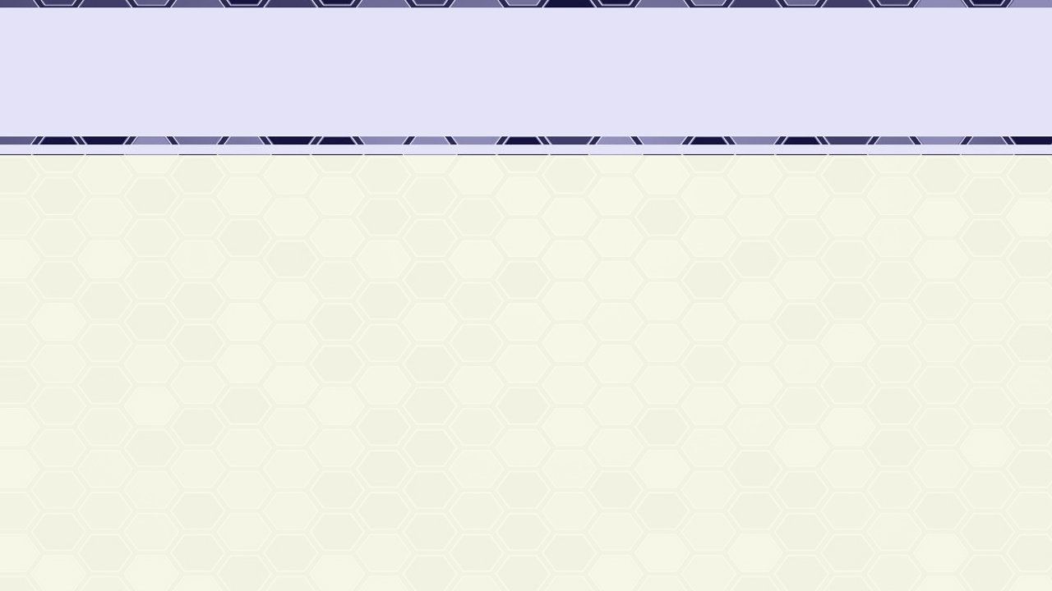
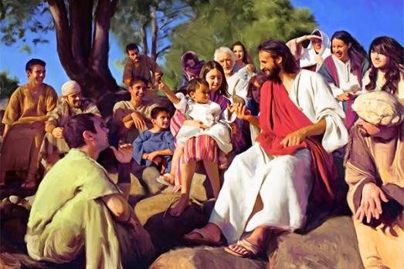

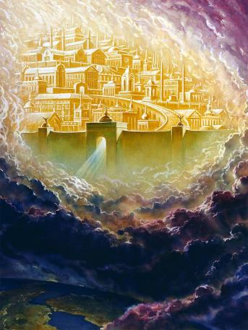
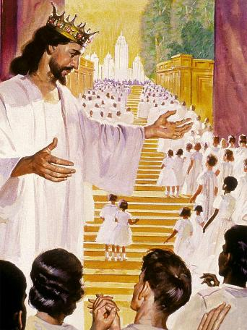
YEISES NANGA A NYUN YERUSALEM
“A Wortu tron skin, a meki en tan presi na wi mindri.”
(Yoh. 1:14a)
“Dan mi yere wan tranga sten fu a kownusturu, a taki “Luku” , a tan presi fu Gado de now mindri en folku e'n a sa libi na den mindri. Den sa de en pipel e'n Gado srefi sa de nanga den e'n a sa de den Gado.” ( Kon krin 21:3)
Yoh. 1:14 e taki, dati Yeises tru tru tron skin,a “ ben libi na wi mindri”.Nanga a tron skin Yeises ,a te’go Gado,meki en winsi kon tru fu libi na wi mindri. A tron Emanuel,sobu Gado nanga wi. ( Mat. 1:23).
Tangi fu a Santa Yeye, Gado e tan libi tide na wi mindri.( Mat. 18:20;1 Kor. 3:16).
Ma a dei sa kon heresi,dati wi sa man tnapu ai na ai nanga wi Gado. Dan wi sa libi makandra nanga En ini a kownu Tenti di En sreka gi wi; A Nyun Yerusalem.( Kon krin 21:3).
Disi sa psa te a denki fu a Santa libi sa tron tru. Te takru sa figi gwe fu tru.

Slide 15

E. G. W. (The Desire of Ages, p. 23)
“Gado gi Moses fu gi Israel, Meki den meki Mi wan tenti; fu mi kan libi na den mindri” ( Eks. 25:8),dan a libi ini a santa presi, mindri fu en folku.Ini ala den weri waka ini a sabana, a simbo'l dati a de nanga den ben drape. So owktu Krestes poti en tenti mindri fu wi libisma. A poti en tenti sei difu libisma, fu a kan libi makandra nanga wi,fu wi sabi En Gado maniri nanga libi”

